Slide 1

项目实战
新闻业务
主讲人：kerwin

Slide 2
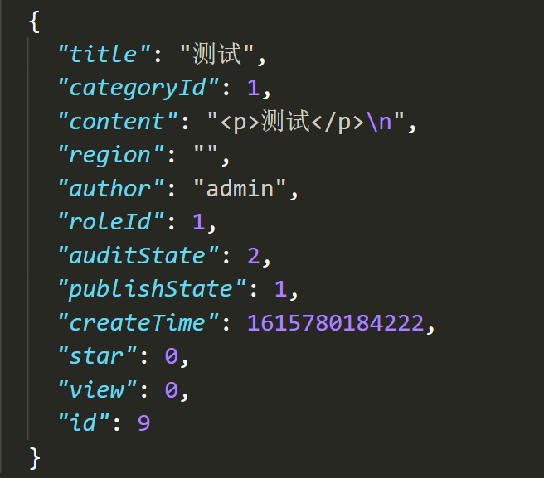
01
业务字段
新闻分类ID
角色ID
审核状态
发布状态
创建时间
点赞数量
查看数量

Slide 3
02
审核流程
已通过
auditState=2
未审核
auditState=0
正在审核
auditState=1
未通过
auditState=3

Slide 4
03
发布流程
已发布
publishState =2
未发布
publishState=0
待发布
publishState =1
已下线
publishState =3

Slide 5
Thank You
千锋教育-kerwin

